Slide 1
Resultados dos primeiros 220 dias da nova diretoria
Antônio Braga
Presidente do CREMERJ

Slide 2
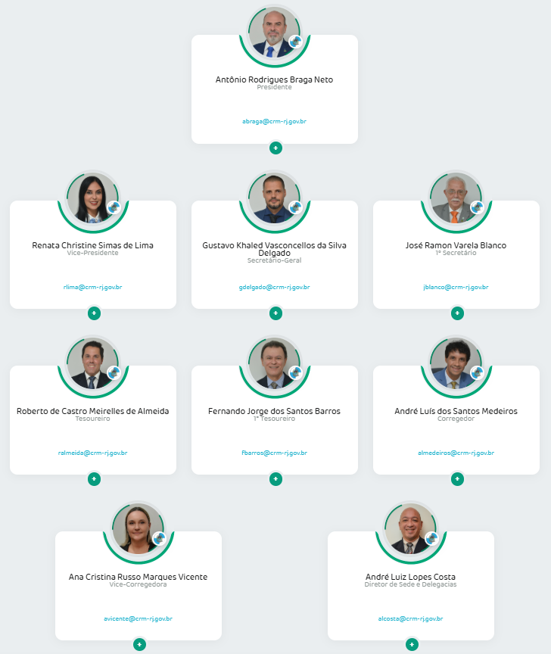
INTRODUÇÃO
O CREMERJ apresenta este relatório ao CFM, consolidando informações sobre o desempenho institucional no contexto de pós-intervenção, de 20 de janeiro a 31 de agosto de 2026.
O documento reforça o comprometimento com a transparência, a prestação de contas e a regularidade administrativa.
Além disso, o relatório reitera a adesão aos princípios da publicidade, eficiência e governança, visando o aperfeiçoamento de todas as atividades da autarquia.
X

Slide 3
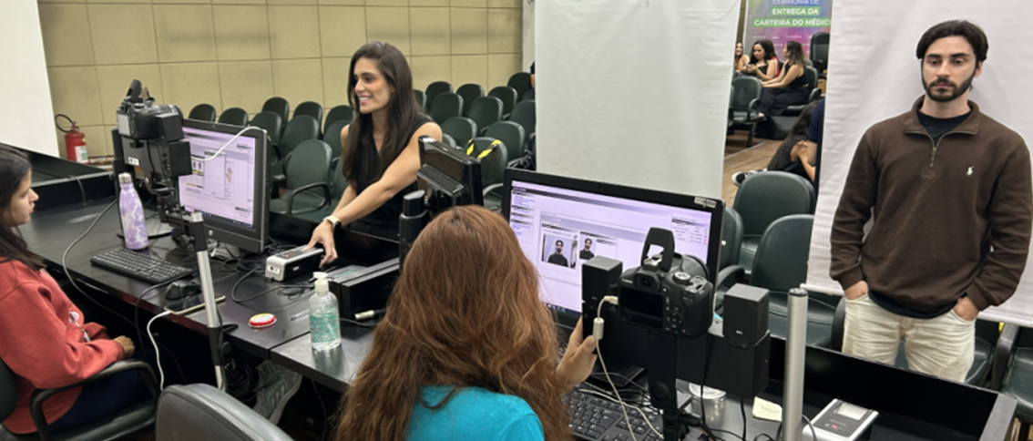
REGISTRO MÉDICO + CREMERJ CONECTA
433 solicitações PF em andamento
• PF: 242 Especialidades; 103 Pré-Médico; 51 Área de Atuação.
588 solicitações PJ em andamento
• PJ: 455 Pré-Prestador; 73 Renovação; 30 Alteração Contratual.
Prazos de atendimento normalizados nos serviços de PF e PJ.
CREMERJ Conecta:
1070 médicos;
635 estudantes/formandos atendidos;
13 ações/edições entre abril e julho.
X

Slide 4
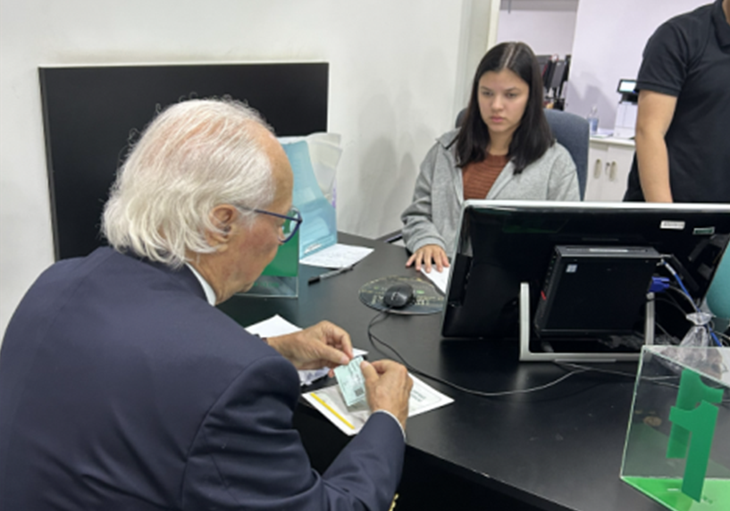
CENTRAL DE RELACIONAMENTO
Ampliação para 11 teledigifonistas, em dois turnos, das 9h às 18h (Processo de Dispensa – empresa pública MGS), com redução de tempo médio de atendimento e espera;
• Primeiro nível de atendimento passa a ser realizado pela equipe terceirizada, enquanto os servidores permanecem concentrados no tratamento das demandas de maior complexidade;
• Fale Conosco em implantação, com substituição gradual do atendimento por e-mail;
• Operação em adaptação e consolidação, com treinamentos e acompanhamento.
X

Slide 5
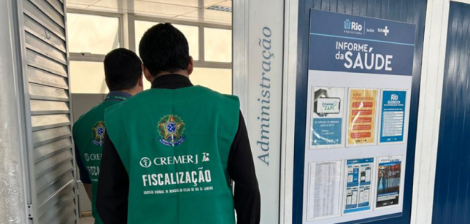
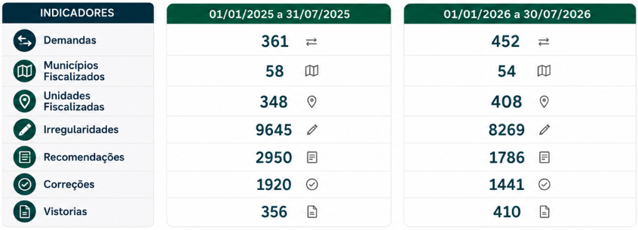
DEPARTAMENTO DE FISCALIZAÇÃO
Em andamento: fiscalização assistencial, pós-fiscalização e projetos de fiscalização de 2026.
Entregas: reorganização do fluxo pós-fiscalização, WhatsApp ativo (TykheFlow), Projeto Segurança e massificação das fiscalizações.
Pontos de atenção: uso integral da Plataforma Nacional de Fiscalização com integração entre sistemas.
Comparativo de indicadores
X

Slide 6
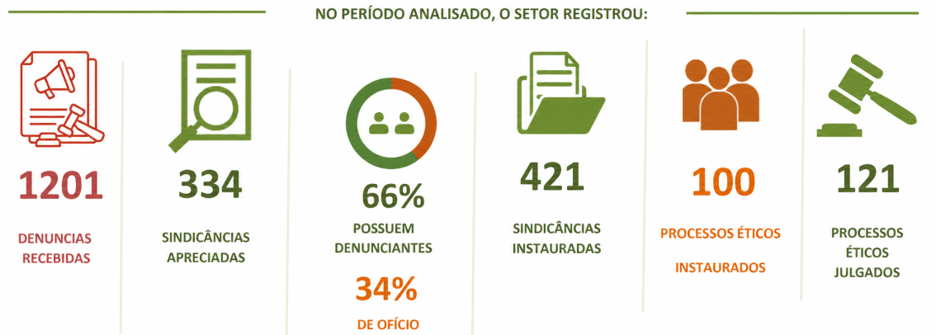
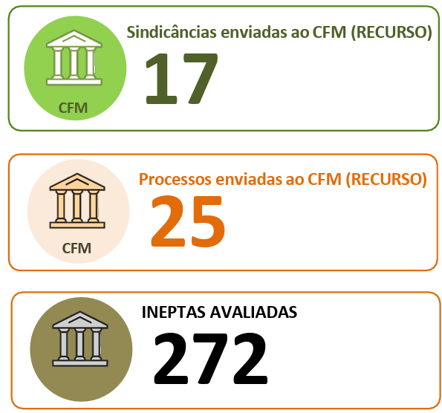
PROCESSOS ÉTICO-PROFISSIONAIS (PEP)
X

Slide 7
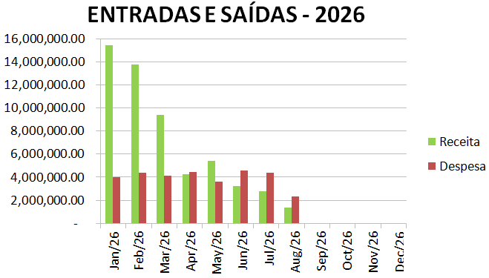
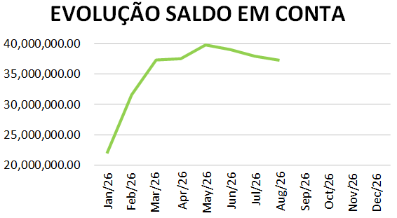
FINANCEIRO
Agosto/2026: receita de R$ 1.341.096,38 e despesa de R$ 2.313.603,73
• Redução das baixas manuais de pagamentos.
• Nenhum protocolo de ressarcimento com mais de 30 dias sem análise.
• Novo fluxo para isenção de anuidades em execução.
• Pontos de atenção: problemas na liquidação da Parcelamos e
efeitos residuais na conciliação/apropriação contábil de dados do SIFA.
X

Slide 8
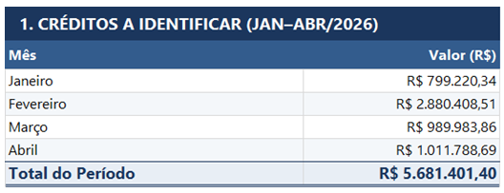
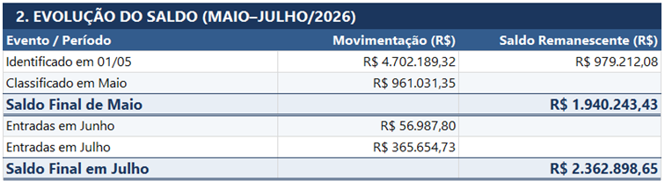
CONTABILIDADE
Empenhos e pré-empenhos de 2026: analisados e tratados, sem pendências apontadas pelo setor.
• Fluxo de prestação de contas mensais regularizado e atualizado.
• Prestações de contas de janeiro a junho aprovadas por unanimidade pelo Plenário.
• Processos do primeiro semestre enviados ao CFM e relatórios financeiros aprovados disponibilizados no Portal da Transparência.
• Pontos de atenção: conciliações com a Parcelamos, retenções tributárias e recuperação de dados do SIFA.
X

Slide 9
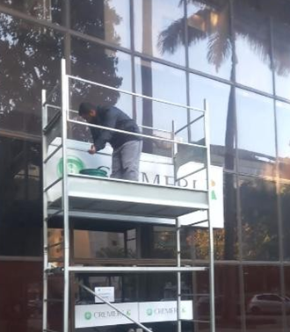
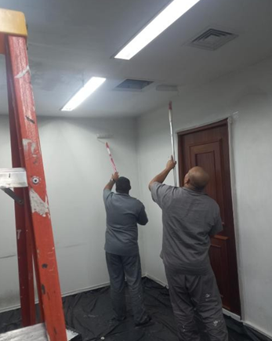
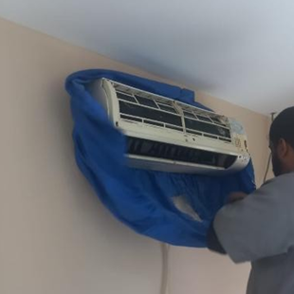
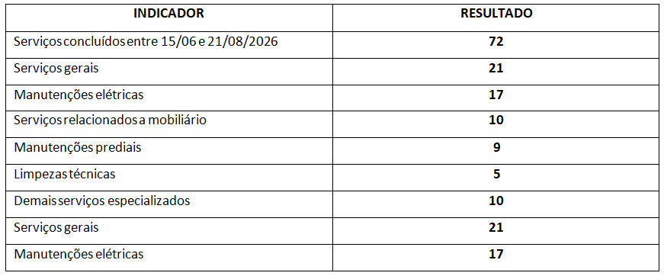
APOIO ADMINISTRATIVO
330 atividades da frota | 24.264 km percorridos | 72 serviços de manutenção.
• 6 veículos disponibilizados na renovação da frota.
• Redução de R$ 6.273,37 em medição contratual da BCM (contrato de motorista e limpeza) após conferência documental.
X

Slide 10

RECURSOS HUMANOS
PCCS aprovado em 16/06 e publicado em 14/07/2026.
• Comissão de Gestão de Carreira constituída.
• Plano de Saúde: pesquisa de mercado em andamento; sinistralidade de aproximadamente 79%; reajuste negociado de 10%.
• Concurso: banca Consulplan definida; comissão organizadora reestruturada; edital em elaboração/alinhamento.
X

Slide 11
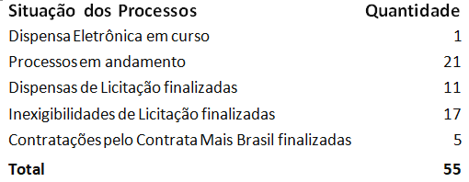
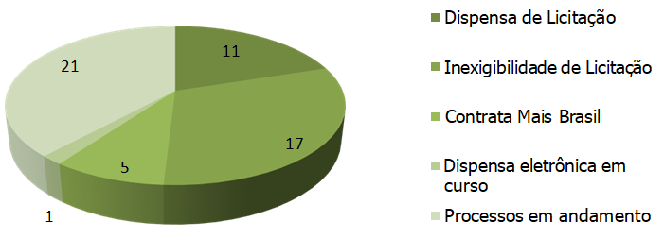
PLANEJAMENTO E COMPRAS
(MGS)
• Processos abrangem Google Workspace, GovPlan, Plano de Saúde, Rede Privativa, advogados dativos, engenharia, manutenção e soluções tecnológicas.
• Parte dos processos permanece em pesquisa de preços ou análise/conformidade.
X

Slide 12

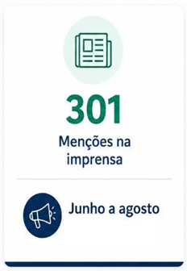
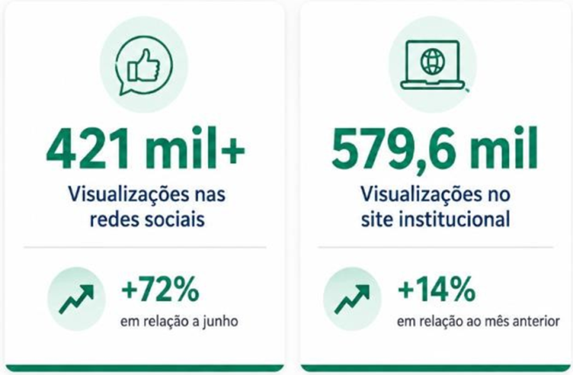
COMUNICAÇÃO INTEGRADA
Acumulado de acessos ao site de janeiro a agosto:
Ações em andamento em agosto
Campanha do Mês do Médico;
Posicionamentos sobre falso médico e venda irregular de atestados;
Divulgação de resoluções e atuação em políticas públicas;
Licitação de ferramenta de gestão de mídias sociais;
Aquisição de equipamento audiovisual.
BALANÇO TRIMESTRAL: IMPRENSA
Balanço de JULHO: redes sociais e site institucional
Processos concluídos em julho
Contrato com a EBC para publicidade legal, iniciado em julho, com ECONOMIA de 30,5% por anúncio/edital;
Ação no Engenhão sobre violência contra médicos;
Divulgação do Jubileu de Prata e do CREMERJ Conecta;
Defesa do HUGG;
Nova página de denúncias;
Divulgação de fiscalização em clínicas de estética
X

Slide 13
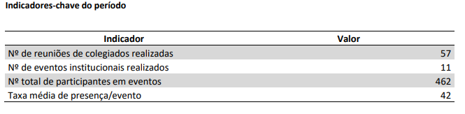
SECCAT
Secretaria de Comissões e Câmaras Técnicas do CREMERJ (SECCAT), no período de janeiro a agosto de 2026, concentrou suas atividades no apoio às reuniões dos colegiados e na organização de eventos institucionais e científicos.
O período foi marcado pela reativação de Câmaras Técnica, Comissões e Grupo de Trabalho e pela retomada da realização de eventos institucionais e científicos. Nesse intervalo, foram realizadas 57 reuniões de Câmaras Técnicas, Comissões e Grupos de Trabalho, além de 11 eventos institucionais, que reuniram 362 participantes.
X

Slide 14
Ouvidoria
Demandas: janeiro 726 | fevereiro 308 | março 368 | abril 188 | maio 156 | junho 210 | julho 144 | agosto 124
• Redução de 726 demandas em janeiro para 144 em julho.
SIARQ / Protocolo
850 processos SEI gerados | 2.460 documentos recebidos por e-mail | 3.306 processos/documentos gerados.
• Acervo: 179.153 itens.
Controle interno
Análises de conformidade de contratos, licitações, engenharia, contratações diretas e Portal da Transparência.
• Assessoramentos: Código de Integridade, gestores/fiscais, PAR, processos licitatórios, Contrata+Brasil, patrimônio e canal de denúncias.
X

Slide 15
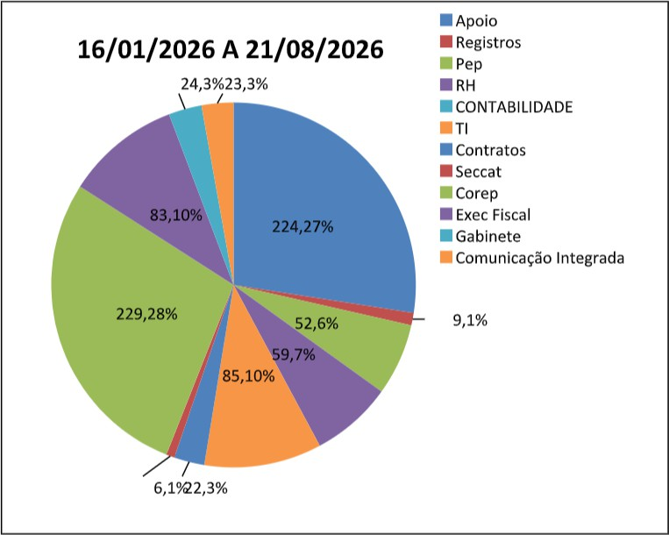
LICITAÇÕES E CONTRATOS
816 pagamentos realizados pelo Departamento de Notas, no período de 16/01/2026 a 21/08/2026.
Processos licitatórios concluídos, entre outros:
- licenças de software;
- locação de veículos;
- água mineral;
- materiais de higiene;
- conectividade de internet;
- coffee break;
- contratação de empresa de integração para jovem aprendiz.
• Processos em andamento incluem: demolição investigativa, consultoria de engenharia e telefonia.
X

Slide 16
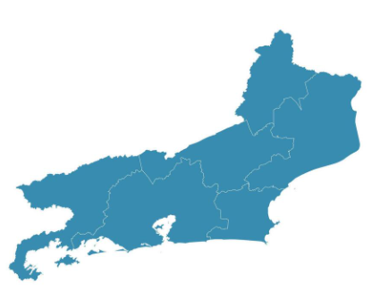
CODEL — Delegacias
11 contratos formalizados;
Delegacia da Barra da Tijuca em fase final de formalização de contrato;
Delegacia de Nova Friburgo reaberta;
Regularização de alvarás, certidões e formalização de processos administrativos para isenção de tributos;
Visitas, em andamento, às delegacias para identificação de pontos de melhoria nas instalações prediais para elaboração de plano de ação.
X

Slide 17

Tecnologia da Informação, Projetos e Processos
Campanha de Busca Ativa com mais de 4 mil empresas;
CREMERJ Conecta instalado/atendido em 13 localidades.
Contratações de TI: elaboração de 10 TRs para infraestrutura, conectividade, telefonia, licenças e serviços, com implantação do ETP e TR Digital no setor de TI.
Suporte e Acessos: revisão de acessos e mais de 650 atendimentos a sistemas corporativos.
Sistemas e Desenvolvimento: conclusão e evolução de portais e sistemas estratégicos, incluindo denúncias, atividades de conselheiros, frota e inventário de TI, além de melhorias, migrações, relatórios e integração com o CFM+.
Governança e Planejamento: participação na elaboração do Plano de Contingência, Plano de Combate à Fraude e Corrupção e Contrata+Brasil, além do planejamento estratégico, revisão de fluxos e iniciativas de governança e memória institucional.
X

Slide 18
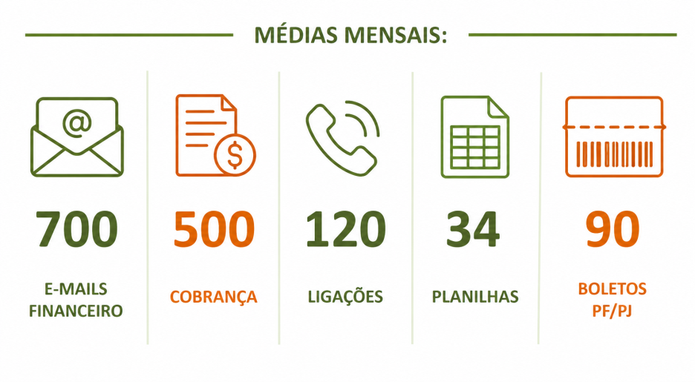
Execução Fiscal e Cobrança
• Inadimplência monitorada: 7.210 PF e 15.455 PJ entre junho e agosto.
• 221 protestados em junho.
• Arrecadação média: R$ 98.040,17/mês em Execução Fiscal e R$ 140.000,00/mês em dívida administrativa.
X

Slide 19
DEFESA MÉDICA
Volume de casos (ativos e inativos) e ofícios enviados
Visão geral dos casos ativos (pendentes)
>>
X

Slide 20
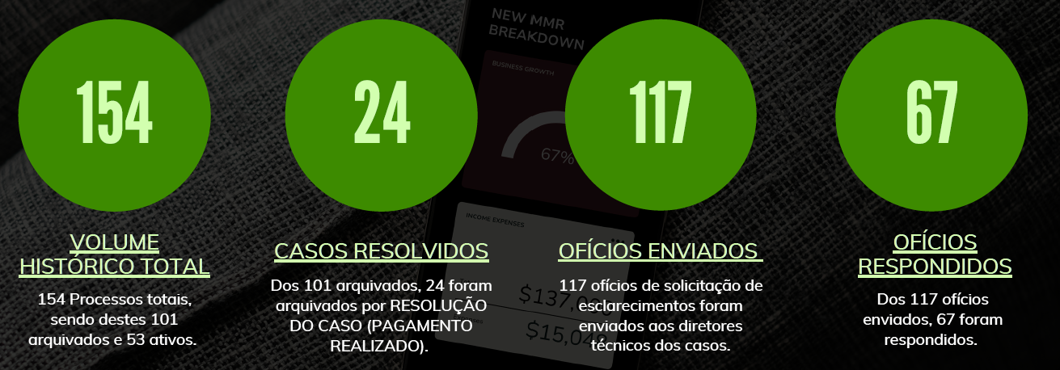
VOLUME DE CASOS (ATIVOS E INATIVOS)
E OFÍCIOS ENVIADOS

Slide 21
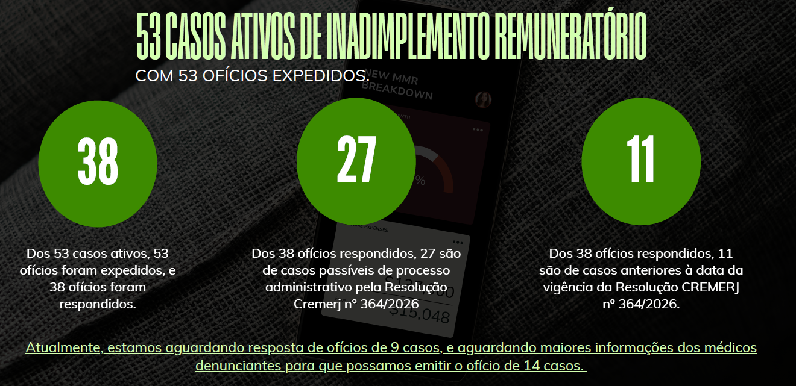
VISÃO GERAL DOS CASOS ATIVOS (PENDENTES)

Slide 22
TÓPICOS GERAIS DE DESTAQUE – 220 DIAS
Tomada de contas: contas do CREMERJ aprovadas.
Contratação de coffee break;
Realização de eventos, como Jubileu de Prata, Jubileu de Ouro, Dia do Cardiologista, entre outros;
Retomada das câmaras técnicas e grupos de trabalho, como o GT sobre Inteligência Artificial e Medicina;
Capacitação dos funcionários, como encontros setoriais promovidos pelo CFM e evento de gestão da Fundação Getulio Vargas;
Atuação para estar com todas as Delegacias em dia;
Atuação para estar com todos os contratos em dia;
Atendimentos aos médicos mais eficiente e eficaz;
Obra na sede | status: Termos de Referência executados para contratação de engenheiro para fase de demolição;
Anotação de carro em dia;
Normativas: publicação de Resoluções, como a 364 (que atua contra calote ao médico) e a 367 (que dispõe sobre a organização da assistência médica na Atenção Primária à Saúde);
Portal da Transparência em atualização;
Presença ativa do CREMERJ na imprensa regional e nacional;
Implementação do protocolo institucional de contingência aplicável a fenômenos naturais adversos;
Implementação de Grupos de Trabalho para abordar os temas:
  Planejamento Estratégico 2026/2026;
  Programa Nacional de Prevenção à Corrupção; e
  Elaboração do Plano de Combate à Fraude e Corrupção.
X

Slide 23
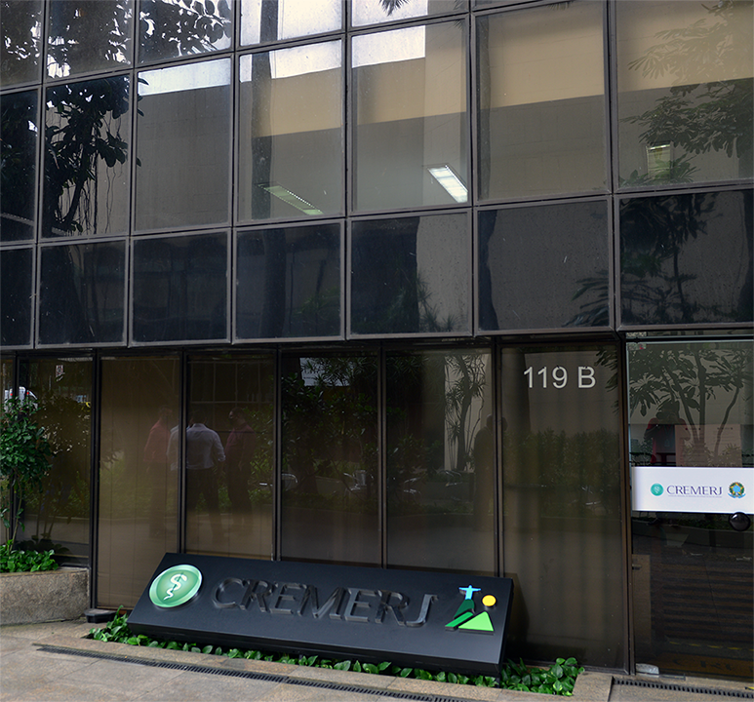
CONCLUSÃO
Os resultados refletem um esforço institucional concentrado na reorganização da autarquia, no fortalecimento da governança, orientada pelos princípios da ética e da probidade, e na melhoria dos serviços prestados à classe médica e à sociedade. Ainda há muitos desafios pela frente, e o CREMERJ seguirá trabalhando para alcançar a excelência em suas atividades.
X

